Slide 1
深度学习基础知识
第 5 部分：预训练的模型

Slide 2

课程议题
第 1 部分：深度学习简介
第 2 部分：神经网络是如何训练的
第 3 部分：卷积神经网络
第 4 部分：数据增强与模型部署
第 5 部分：预训练的模型
第 6 部分：更高级的模型结构

Slide 3
课程议题 – 第 5 部分
复习
预训练的模型
迁移学习

Slide 4
复习迄今所学的概念
Notes:
让我们花些时间来复习一下目前为止我们学过的一些概念。

Slide 5
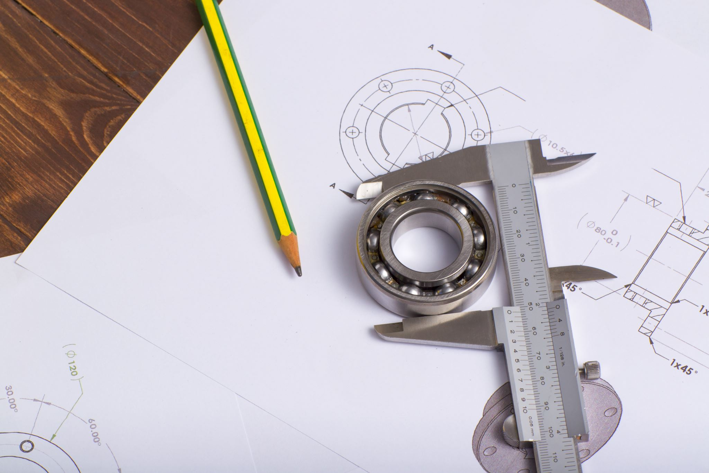
复习迄今所学的概念
学习率
层数
每层神经元数
激活函数
Dropout
数据
Notes:
问题：这些概念是什么？它们的作用是什么？
答案：
学习率是指梯度下降期间参数（权重）的更改量
层数是指神经网络的深度
神经元数量是指神经网络层的宽度
激活函数是指神经元输出的变换方式
在训练过程中，Dropout 会随机关闭神经元以防止过拟合
数据是指我们用来训练模型的示例。如果数据的整洁度或变化度不够高，模型将无法泛化到真实环境。
设计机器学习模型要做大量工作！

Slide 6
预训练模型
Notes:
如果我们不用做所有这些工作，岂不是很好？

Slide 7

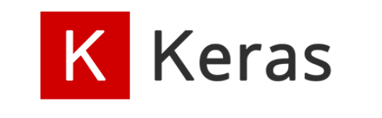

预训练模型
PYTORCH HUB
Copyright © 2024 NVIDIA Corporation. 本材料是 NVIDIA 的专有信息，未经 NVIDIA 授权不得分发。
Notes:
好消息是，越来越多的团队和研究人员正使他们的模型随时可供他人使用。现在，不仅出现了可让您下载现成模型的 NVIDIA GPU Cloud 等网站，而且 TensorFlow 和 PyTorch 自身的框架包含相关模块，可将模型加载到 Python 中（前提是模型的 URL 位于 TensorFlow Hub 或 PyTorch Hub 网站上）。Keras 本身附带了预先打包的模型。
还有更好的消息吗？所有这些模型都是免费的！

Slide 8
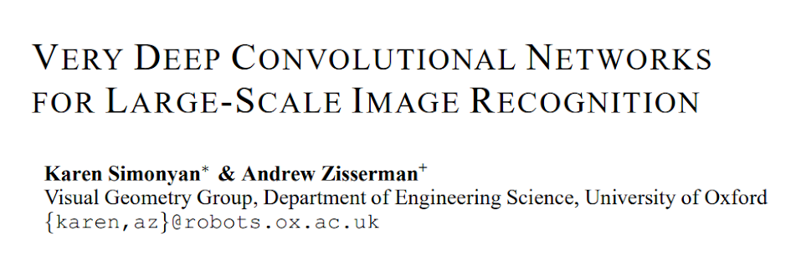
预训练模型
IM GENET
Copyright © 2024 NVIDIA Corporation. 本材料是 NVIDIA 的专有信息，未经 NVIDIA 授权不得分发。
Notes:
我们将试验的模型名为 VGG16，它来自一篇论文，其标题恰如其文，即“Very Deep Convolutional Networks for Large-Scale Image Recognition”（用于大规模图像识别的深度卷积网络））。该模型在 2014年 ImageNet 挑战赛中夺得桂冠。ImageNet 是一个包含数百万张照片的数据库，这些照片已被标记为数千个类别，其中包括动物、食物、树木、体育运动和人类。最近，这些目标检测模型的表现比人类更为优秀，它们的准确率超过 95%
VGG16 论文：https://arxiv.org/abs/1409.1556
ImageNet：http://www.image-net.org/
ImageNet 树遍历：http://imagenet.stanford.edu/synset?wnid=n03769722

Slide 9
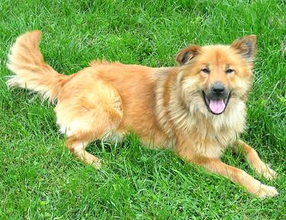
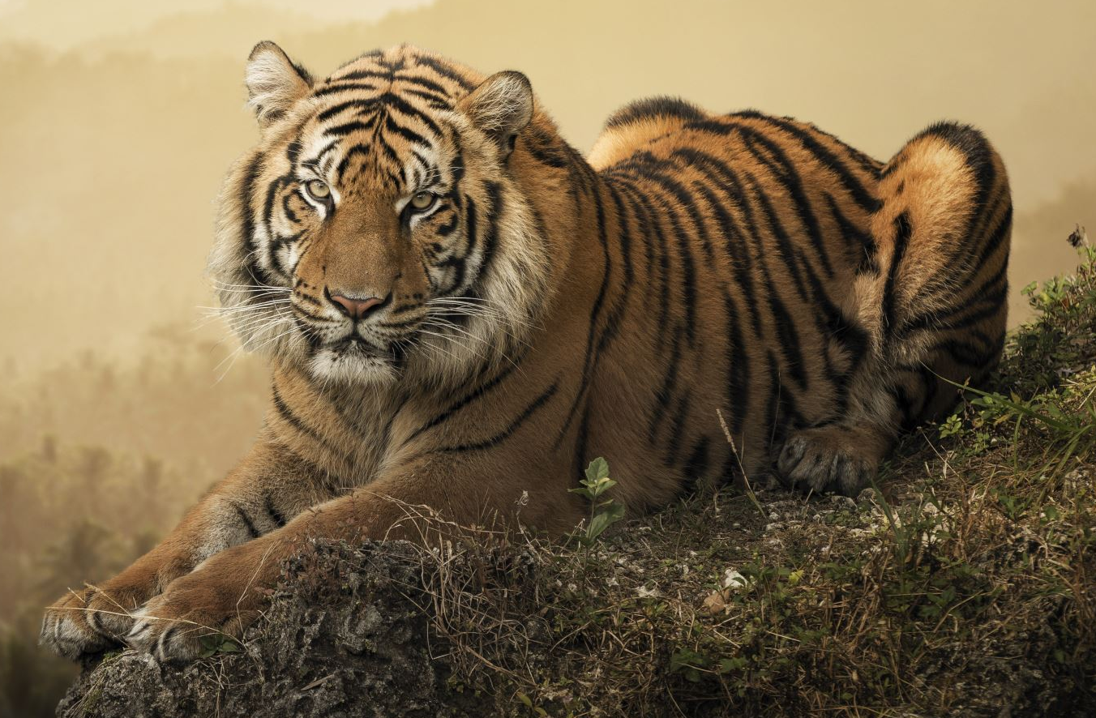


下一个挑战
自动狗门
Copyright © 2024 NVIDIA Corporation. 本材料是 NVIDIA 的专有信息，未经 NVIDIA 授权不得分发。
Notes:
如何更好地使用此模型制作自动狗门？我们不再需要半夜起床放宠物出门了！
ImageNet 包含许多动物图片，因此我们将使用它来识别我们的犬类朋友，并将所有其他动物排除在外。

Slide 10
迁移学习
Notes:
制作好狗门后，我们将使用一种名为“迁移学习”的方法来应对另一个挑战。

Slide 11
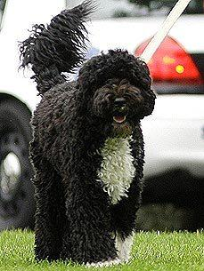
后续挑战
总统的自动狗门
Copyright © 2024 NVIDIA Corporation. 本材料是 NVIDIA 的专有信息，未经 NVIDIA 授权不得分发。
Notes:
各位，好消息来了！美国特勤局听说我们掌握了高超的机器学习技能，就和我们签订了合同，让我们为白宫制作狗门。为帮助我们完成合同，他们给了我们几张 Bo 的图片，Bo 是一条葡萄牙水犬，在 2009 年到 2017 年期间担任“第一狗”角色。
我们需要确保此门仅允许 Bo 进出，其他任何尝试溜入白宫的狗会被拒之门外。

Slide 12

迁移学习
Copyright © 2024 NVIDIA Corporation. 本材料是 NVIDIA 的专有信息，未经 NVIDIA 授权不得分发。
Notes:
问题在于我们无法使用预先训练好的模型，因为它只能识别普通的狗。VGG16 无法分辨 Bo 与其他种类的狗之间的差异。
但是，如果某个模型已经能知道狗是什么，那么将其用作起始模型岂不是很好？事实证明我们可以这样做！我们只需做个小小的大脑手术就能实现此目的。

Slide 13
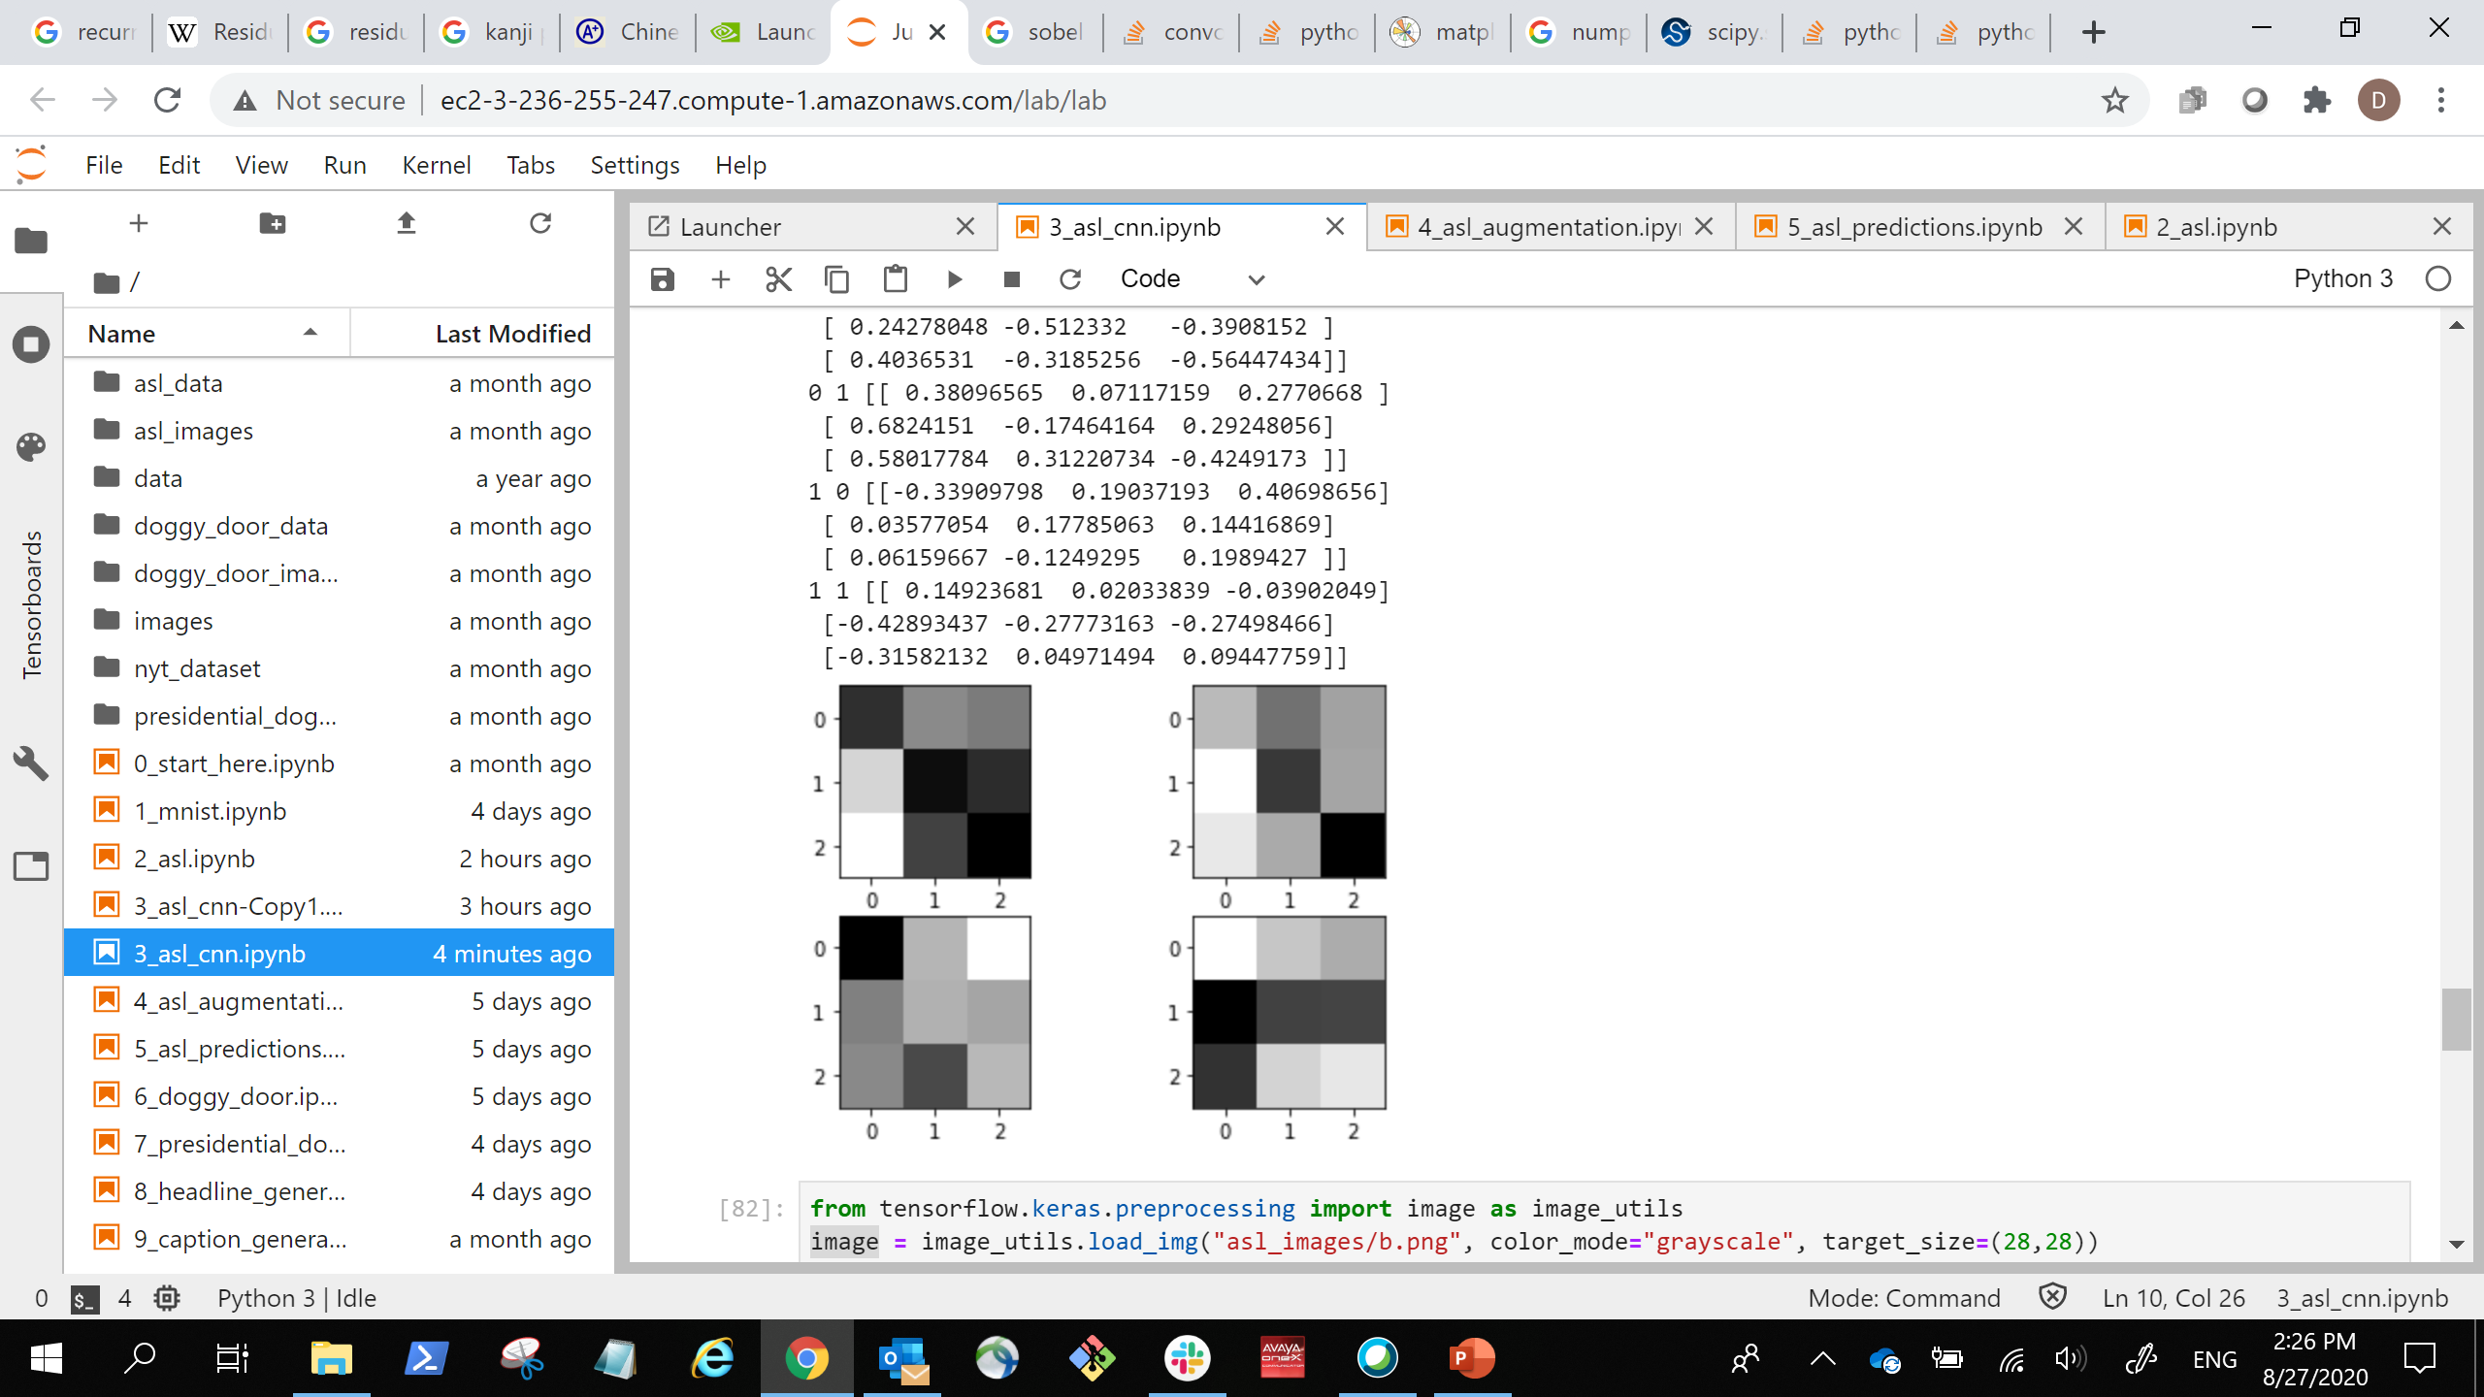
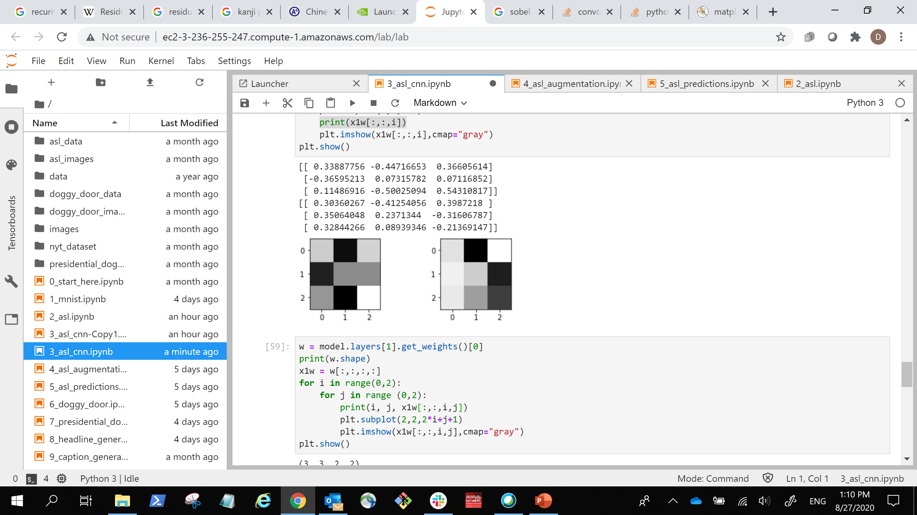
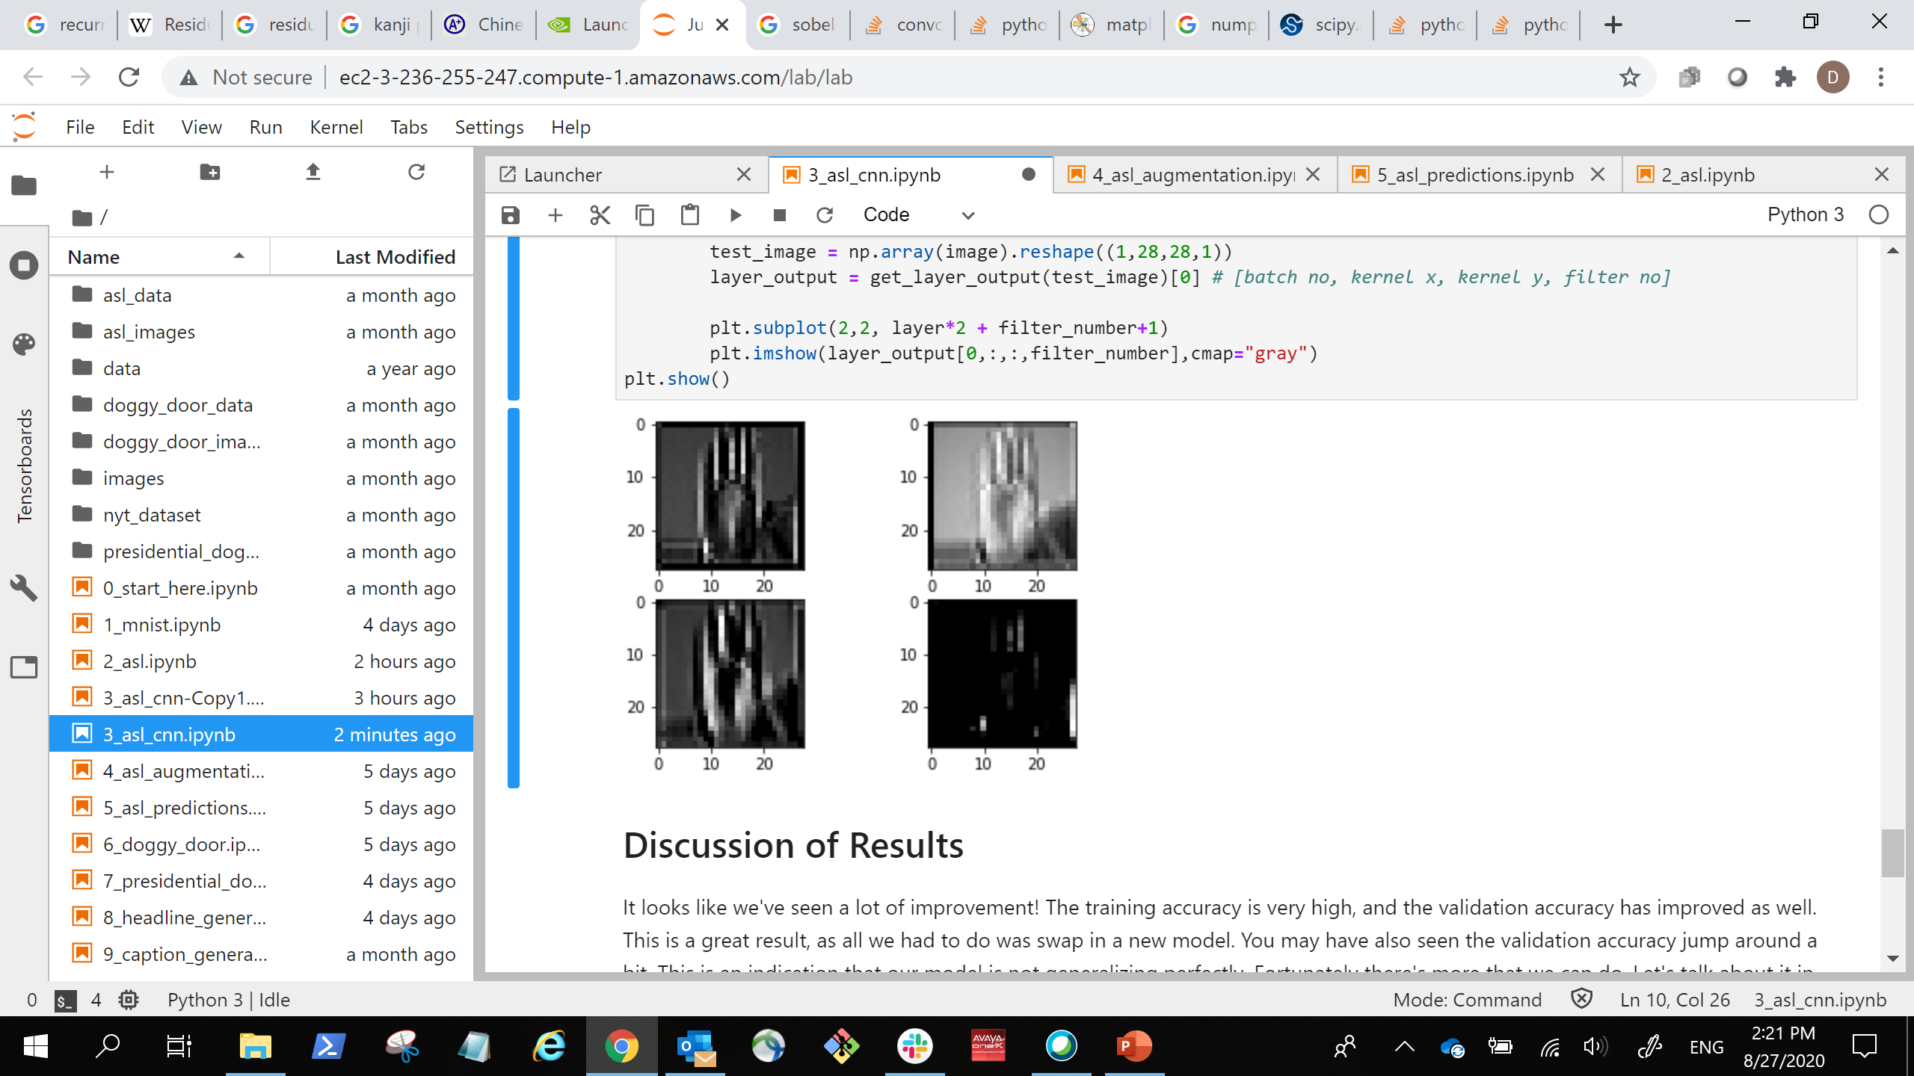
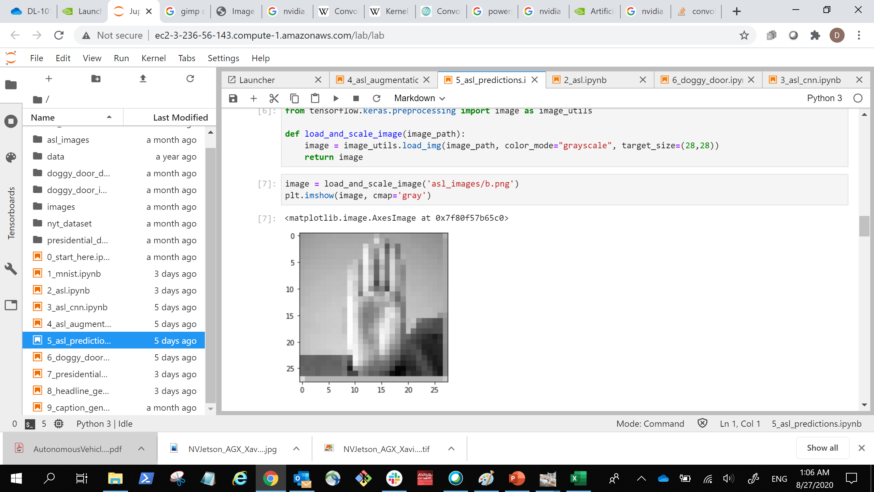

迁移学习
… …
… …
(28, 28, 2)
堆叠图像
(28, 28, 2)
堆叠图像
(3, 3, 1, 2)
内核
(3, 3, 2, 2)
内核
(512)
密集
(512)
密集
(28, 28,1)
图像输入
(1568)
平面图像
向量
(10)
输出预测
Copyright © 2024 NVIDIA Corporation. 本材料是 NVIDIA 的专有信息，未经 NVIDIA 授权不得分发。
Notes:
幸运的是，我们在机器学习模型上做的手术要比真实的大脑手术容易得多。我们取一个预先训练好的模型，并将它的末端（即网络的最后面的几层全连接层）切掉，而只使用原模型的前面几层作为头层，再在其下继续构建我们自己的新层。
从技术上说，我们可以按照所需的任何方式切割这些层，但出于一个实用的理由，我们要使用旧模型的前面几层（头层）而不用后面几层（底层）。

Slide 14
迁移学习
输入
卷积
最大池化
卷积
Dropout
最大池化
卷积
最大池化
密集
密集
输出
更一般化的特征
更具体化的特征
Copyright © 2024 NVIDIA Corporation. 本材料是 NVIDIA 的专有信息，未经 NVIDIA 授权不得分发。
Notes:
当我们从模型的开头移到末尾（在本例中为从左到右）时，模型从较为一般化变成较为具体化。还记得我们前面是怎么讲的吗？卷积模型的顶部如何获取边缘，以及每一层如何基于上一层构建更复杂的形状。
模型中的层数越多，它们针对训练数据的形状获取的特征的专门化程度就越高。由于上层先提取的特征更具一般化，因此，当使用迁移学习时，复制上层的网络构建模块往往会更有用。

Slide 15
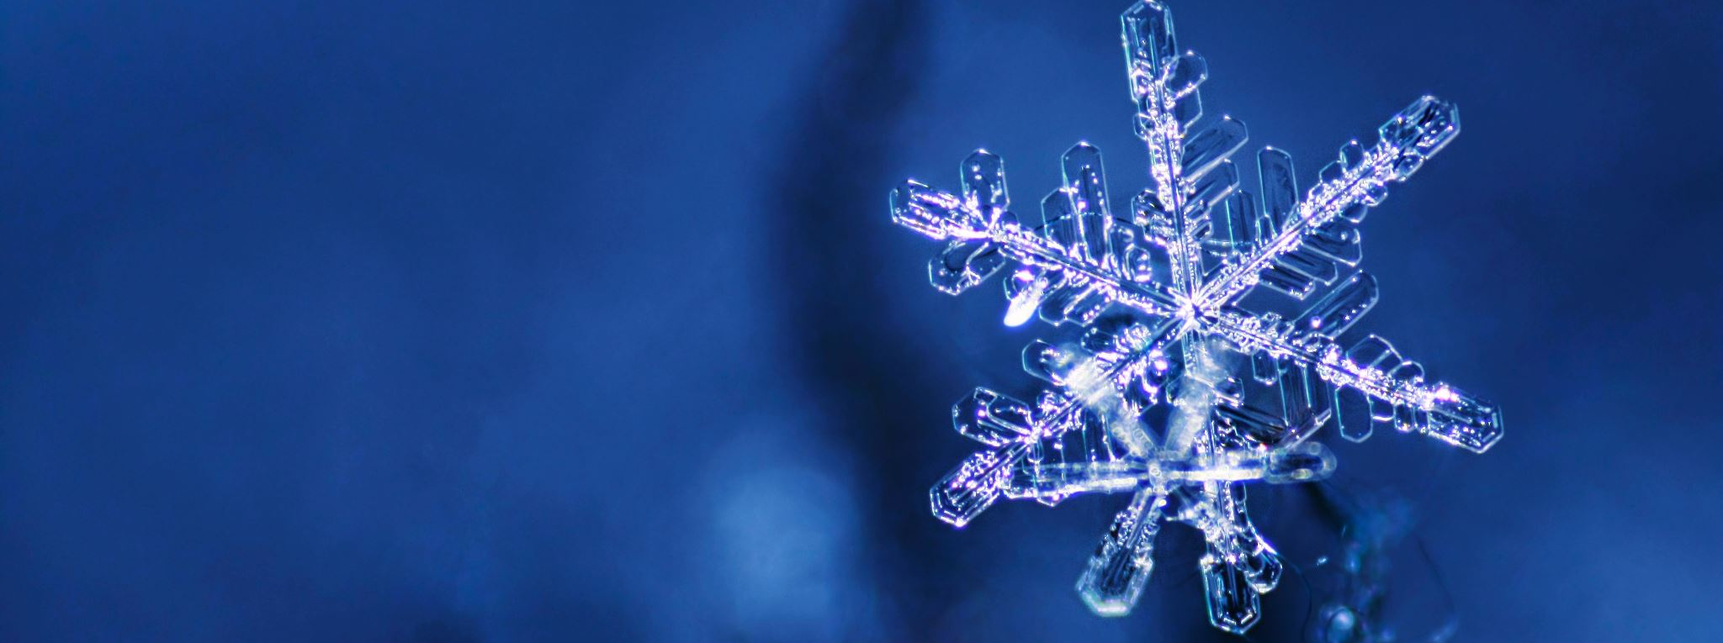
迁移学习
冻结模型？
Copyright © 2024 NVIDIA Corporation. 本材料是 NVIDIA 的专有信息，未经 NVIDIA 授权不得分发。
Notes:
我们还应考虑的另一点是：是否要冻结作为构建新模型基础的旧模型的权重。冻结是防止权重在训练过程中被更新的一种方法，或者说，它是模型变成不可训练。
让基础模型的权重变成可被训练，这将有助于实现新模型针对新数据的专门化。但是请注意：如果基础模型与 VGG16 模型非常相似，则在新数据集过小的情况下，大量的权重会很容易造成过拟合。
借此机会，我们来谈论一下数据偏差。如果模型过度代表数据的某个子集，则会出现数据偏差。例如，如果我们要创建模型来确定汽车制造商，并且我们的数据集主要包含卡车数据，那么我们的模型将难以识别面包车、跑车和轿车。如果数据集有偏差，则生成的模型也会如此。这常常会引起关于合乎道德地使用人工智能的讨论。如果仅针对某个族群训练模型，则可能会导致在未充分代表的群体中出现一些令人尴尬的预测结果。
使用迁移学习时要考虑到这一点，原因是新模型可能会获取旧模型的偏差。

Slide 16
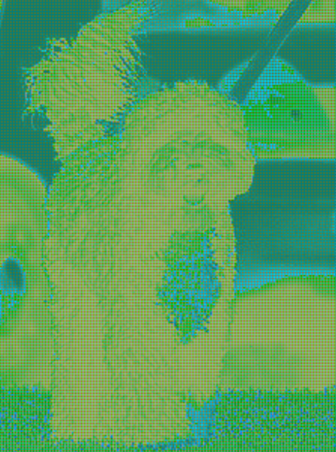
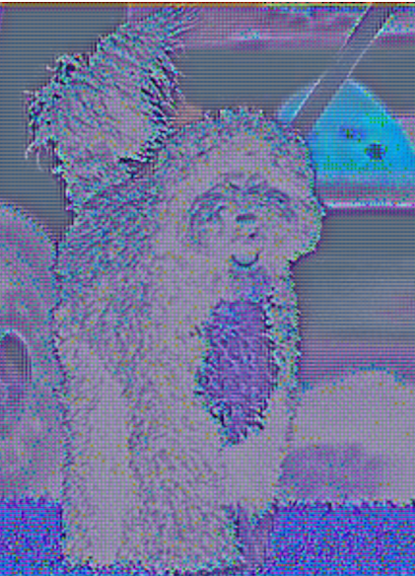
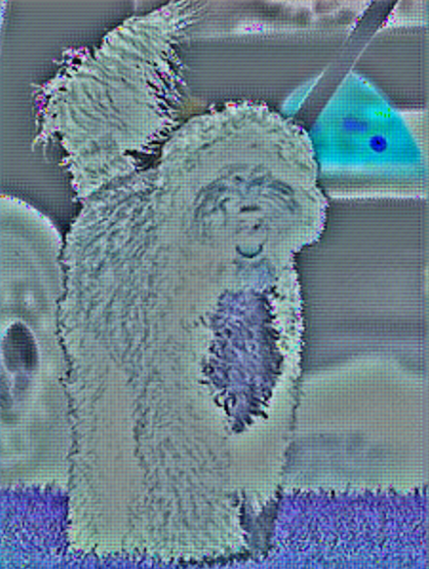
迁移学习
Copyright © 2024 NVIDIA Corporation. 本材料是 NVIDIA 的专有信息，未经 NVIDIA 授权不得分发。
Notes:
最后要指出很有趣的一点：迁移学习是做到美梦成真的好机会。我们前面第一次探讨 CNN 时简要谈到了这一点。这是通过将图像送入神经网络中的各层来完成的，但是，我们将通过梯度升高来最大化损失，而不是执行梯度下降。目标是扩大模型在图像中看到的模式。
这里已通过 InceptionV3 模型将 Bo 的图像送入到前三个卷积层中，我们在这里看到的是梯度。我们可以看到，随着模型的推进，这些层会慢慢开始获取越来越多的细节。
遗憾的是，我们没有那么多时间全面分析相关机制，但如果您不怕挑战，请访问有关如何这样做的教程链接！
https://www.tensorflow.org/tutorials/generative/deepdream

Slide 17
我们开始吧！
Notes:
不过，重要的事情先做。让我们开始制作自己的狗门和总统的狗门吧。

Slide 18
学习更多 DLI 课程，请访问 nvidia.cn/DLI

